Slide 1

COMO HICE STEMTRIVIAL CON AURELIA.JS
AZAHARA FERNANDEZ GUIZAN

Slide 2
INSTALACIÓN Y PRIMEROS PASOS

Slide 3
RECURSOS ENCONTRADOS EN LA WEB
http://aurelia.io/docs/build-systems/aurelia-cli#running-your-aurelia-app
https://auth0.com/blog/creating-your-first-aurelia-app-from-authentication-to-calling-an-api/
https://www.tutorialspoint.com/aurelia

Slide 4
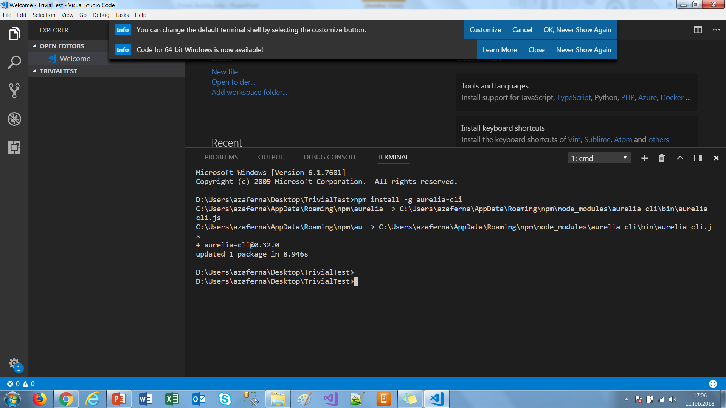
Instalación y preparación del entorno
Aurelia es un framework JavaScript que cuenta al igual que otros muchos con una herramienta llamada Aurelia-CLI, para todos aquellos que vengáis de Angular no os sonará raro. Es una herramienta de linea de commando que ayuda con el bundling y el scaffolding. Como no me gusta complicarme la vida en exceso decidí empezar usándola desde el inicio.
Es necesario tener instalado en nuestro PC el NodeJS version 4.x o superior, yo como ese paso ya lo tenía complementado fuí directamente a installar Aurelia-Cli:

Slide 5
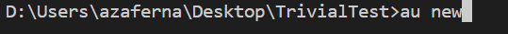
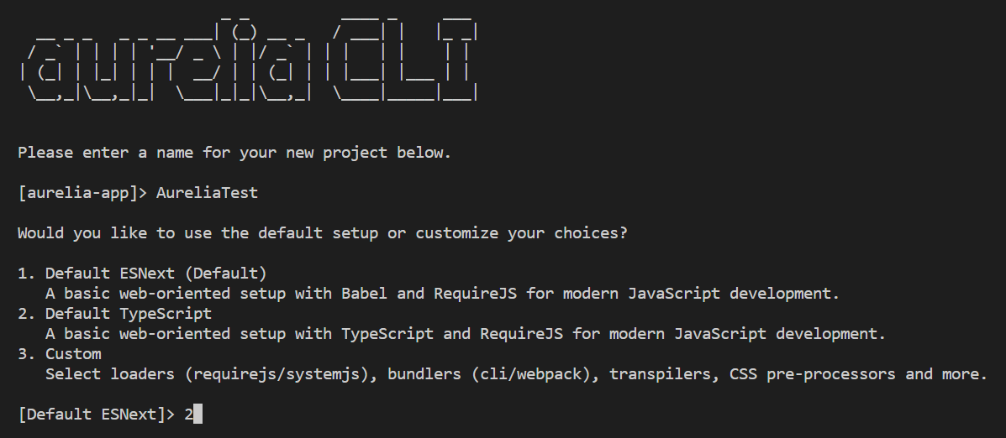
El siguiente paso obvio es crear el proyecto:
Aurelia-CLI te irá requiriendo la información necesaria, de forma que el proceso es rápido y sencillo, en primer lugar te pregunta si quieres una aplicación usando ESNext (opción 1), Typescript (opción 2) o Custom (opción 3). Yo escogí la opción 2:

Slide 6
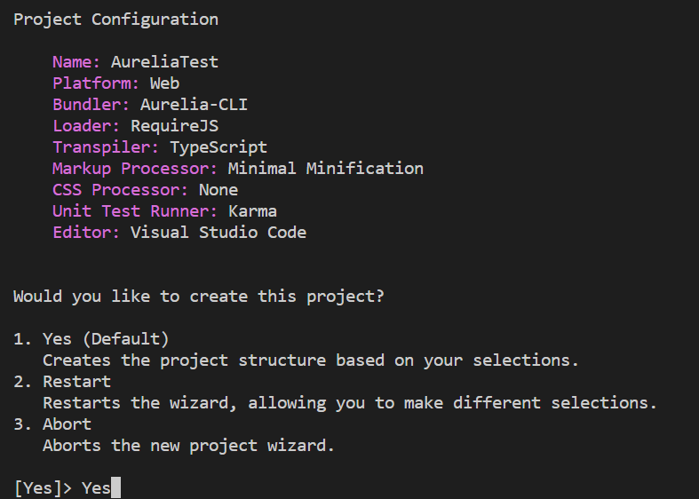
La siguiente pregunta se refiere a confirmar la estructura que Aurelia-CLI ha creado por nosotros, se puede confirmar, reiniciar para cambiar diferentes elecciones o abortar.

Slide 7
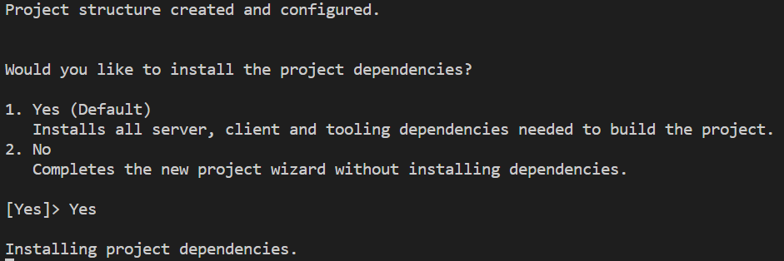
Por último nos pregunta si queremos instalar las dependencias del proyecto:

Slide 8
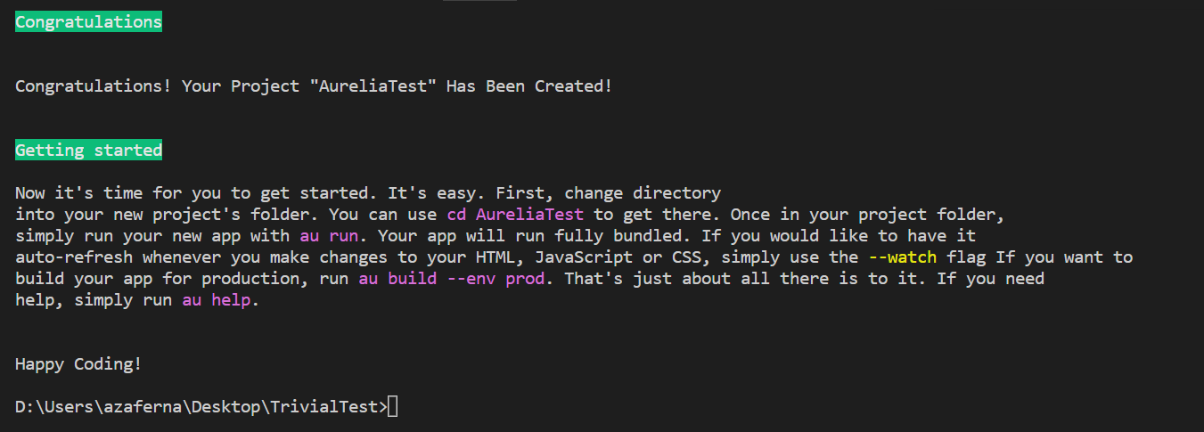
Y con esto ya está! Nos desean un Happy Coding!

Slide 9
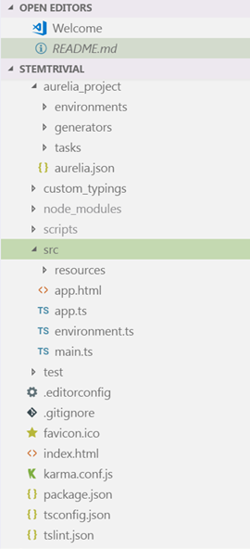
Estructura del proyecto
La estructura de Aurelia es muy similar también a la de otros frameworks. Tiene:
Aurelia_Project
Environments: viene preparada para por defecto para desarrollo, stage y producción
Custom_typings
Node_modules
Scripts
Src → Aquí es donde trabajaremos e iremos insertando nuestros desarrollos.
Test
Index.html
Package.json → tiene información de los paquetes instalados y permite actualizarlos y eliminarlos fácilmente.

Slide 10
Ejecutar nuestra primera app en aurelia
Nos situamos en el proyecto
Ejecutamos con –watch para que escuche los cambios según desarrollamos y reinicie el explorador
Están son las urls en las que lo lanza

Slide 11
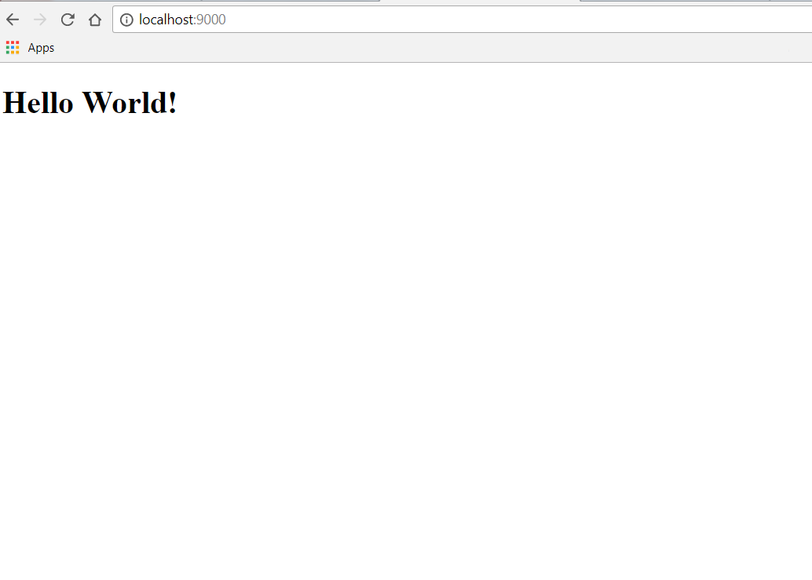
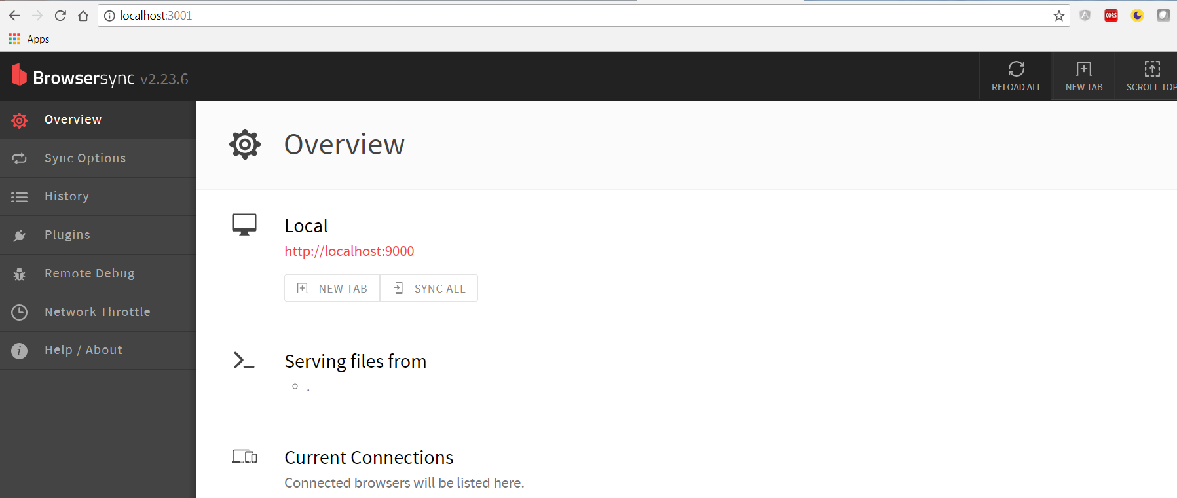

Slide 12
PRIMEROS PASOS
app.html

Slide 13
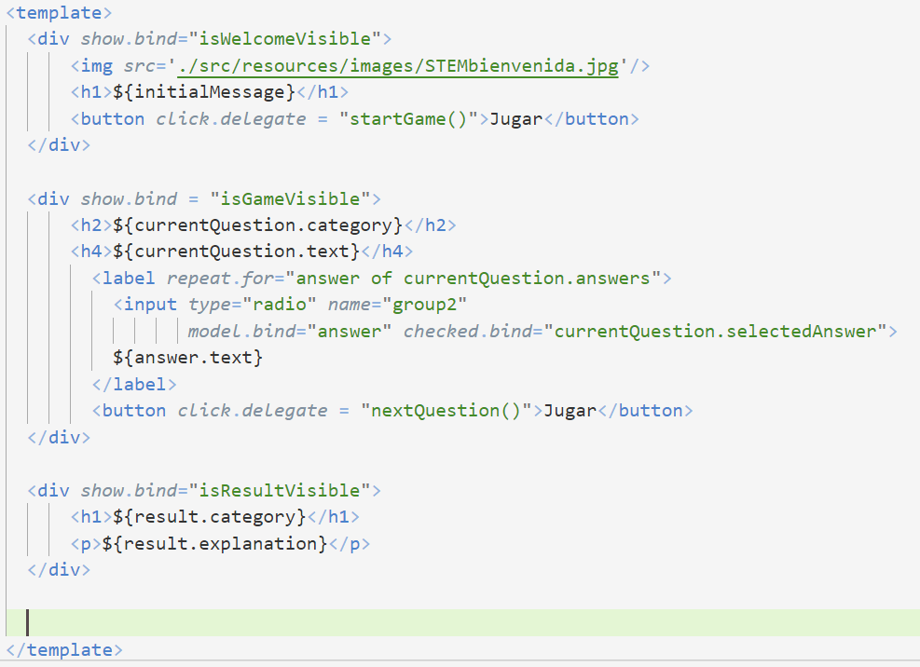
Esta propiedad enlazada a un booleano determina la visibilidad
Así vinculamos el onClick.
Así bindeamos el valor de una variable.
Así generamos elementos en un for.
Y así un radiobutton.

Slide 14
PRIMEROS PasOS
app.ts

Slide 15
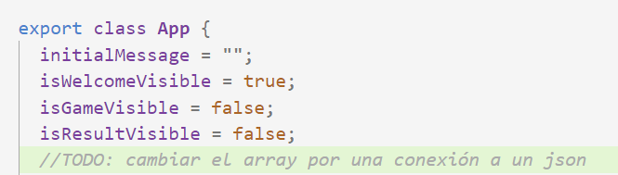
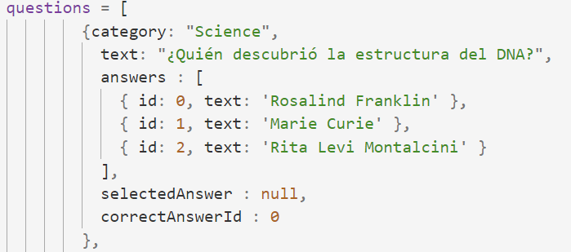
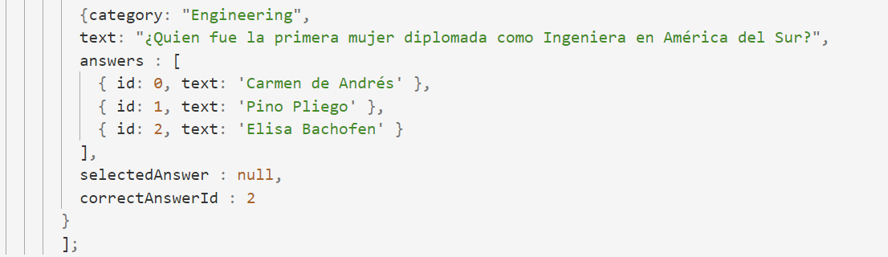

1.- Declaramos los atributos.
Aquí por ahora hay declarado un array de preguntas que se cambiará por una lectura desde un archivo.

Slide 16
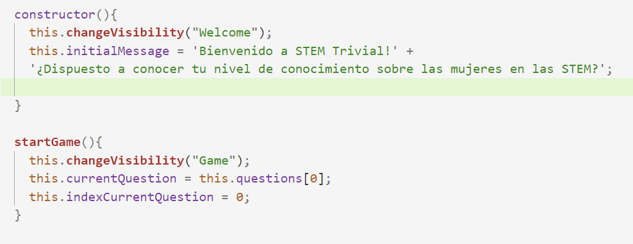
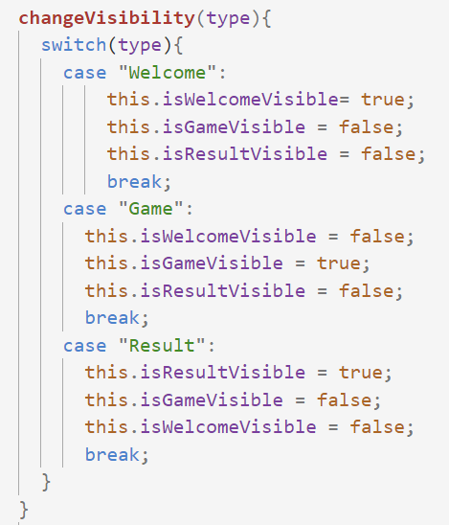
2.- Declaramos el constructor
2.- El evento del primer botón cambia los elementos a mostrar y carga la primera pregunta
3.- Saco la funcionalidad de cambiar los elementos a mostrar a un método para reusarla.

Slide 17
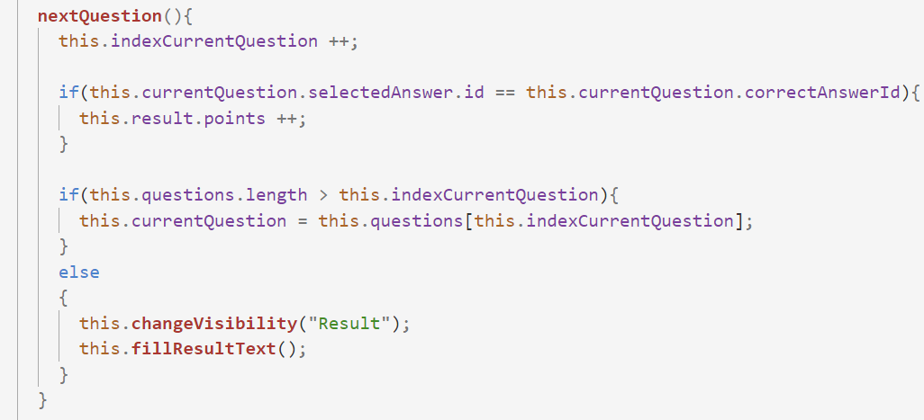
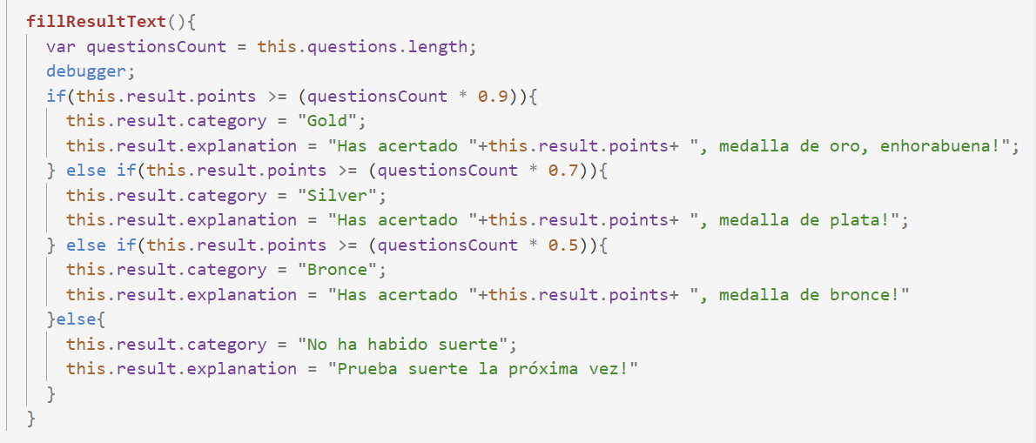
3.- Creo la funcionalidad asociada al botón de “siguiente” de cada pregunta.
PENDIENTE FINALIZAR
4.- Creo la funcionalidad de calcular resultado.
PENDIENTE FINALIZAR

Slide 18
ESTILOS CON CSS

Slide 19
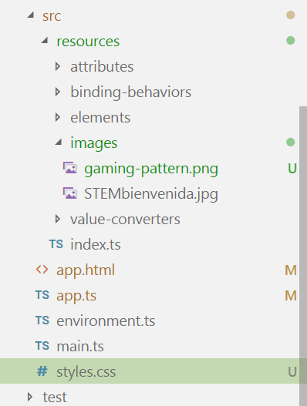
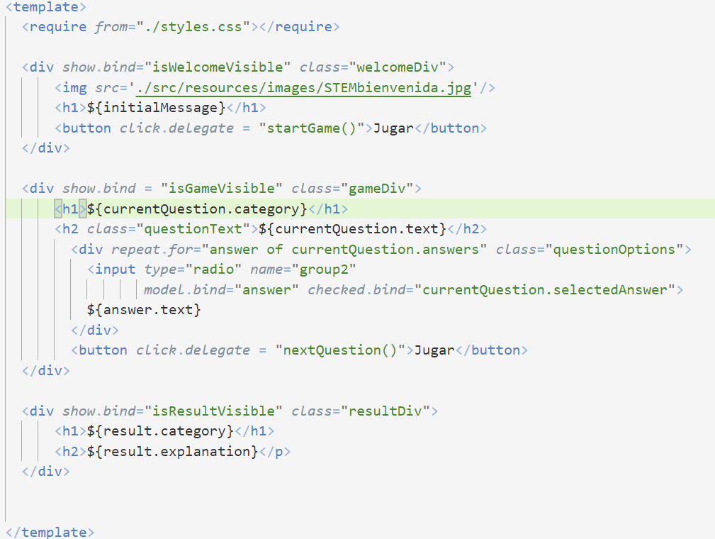
Creo un archivo css
Lo vinculo en el app.html y añado clases a los componentes

Slide 20
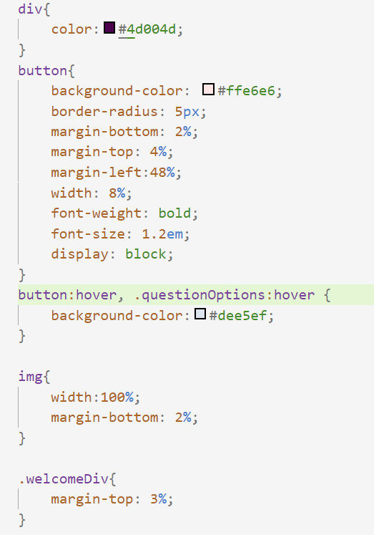
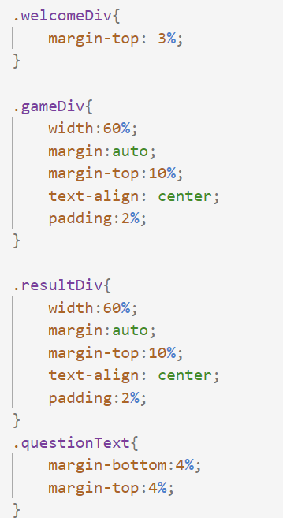
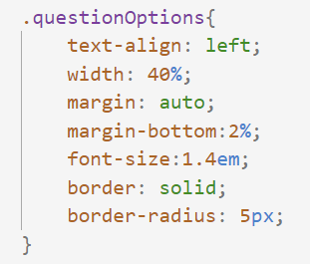
Añado los estilos.

Slide 21
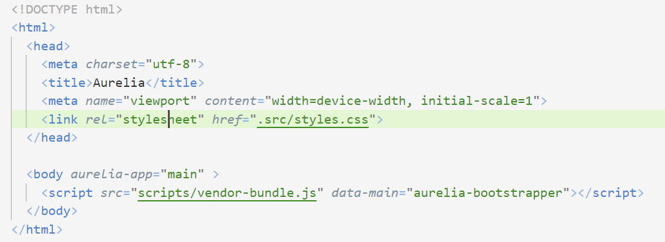
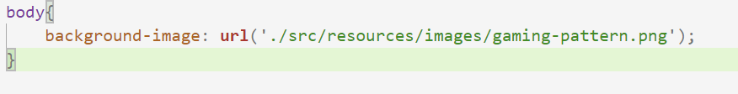
Para dar formato al body
index.html
styles.css

Slide 22
Leer preguntas de fichero json

Slide 23
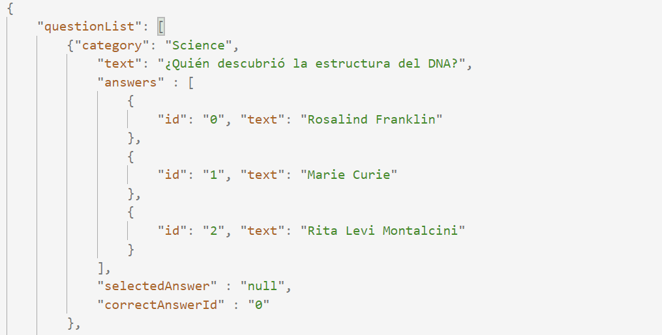
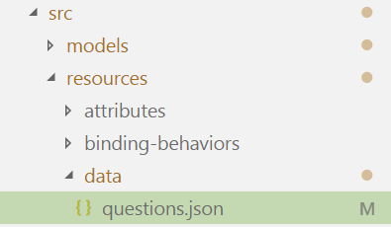
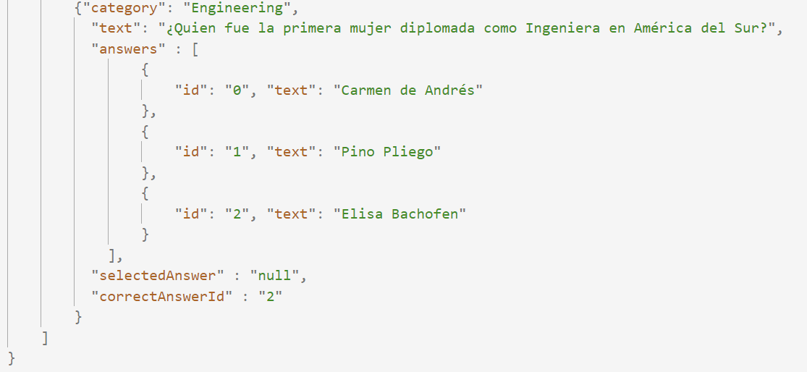
Pasamos las preguntas a un archivo json

Slide 24
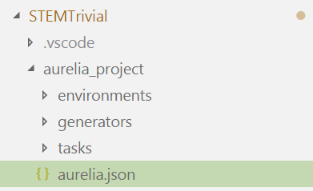
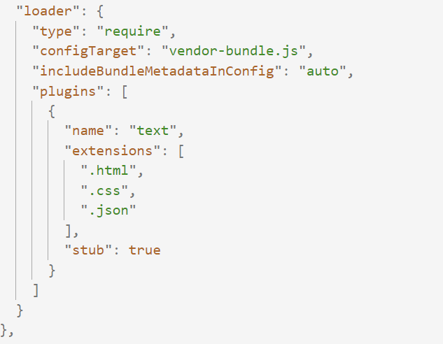
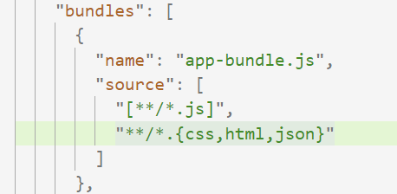
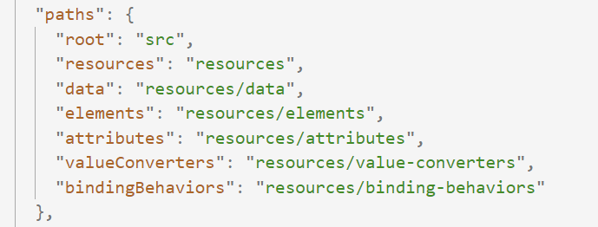
Añadir el formato json al plugin
Modifico el aurelia.json
Añadir el formato json al bundle
Añadir la ruta del data a las paths

Slide 25
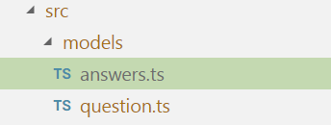
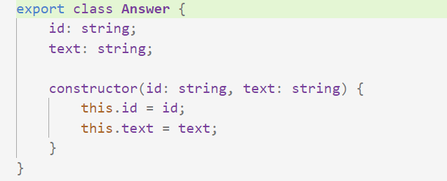
Creo el modelo Answer
Creo las propiedades
Creo el constructor

Slide 26
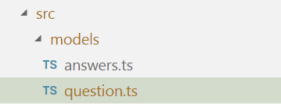
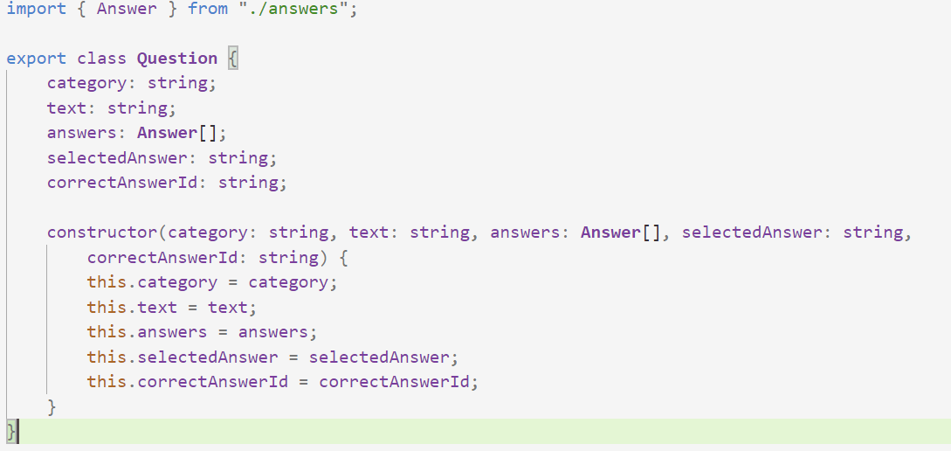
Creo el modelo Question
Importo el modelo de Answers
Creo las propiedades
Creo el constructor

Slide 27
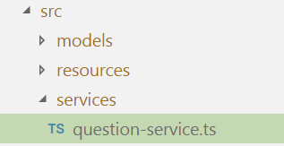
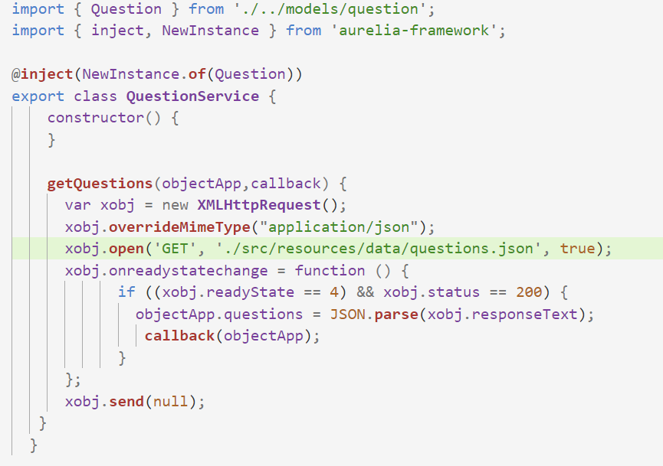
Creo el service
Importo el modelo de Question, el Inject y NewInstance
Inyecto la Question
Configuro la ruta y tipo de archivo del cual leer y parseo el JSON al objeto Question.

Slide 28
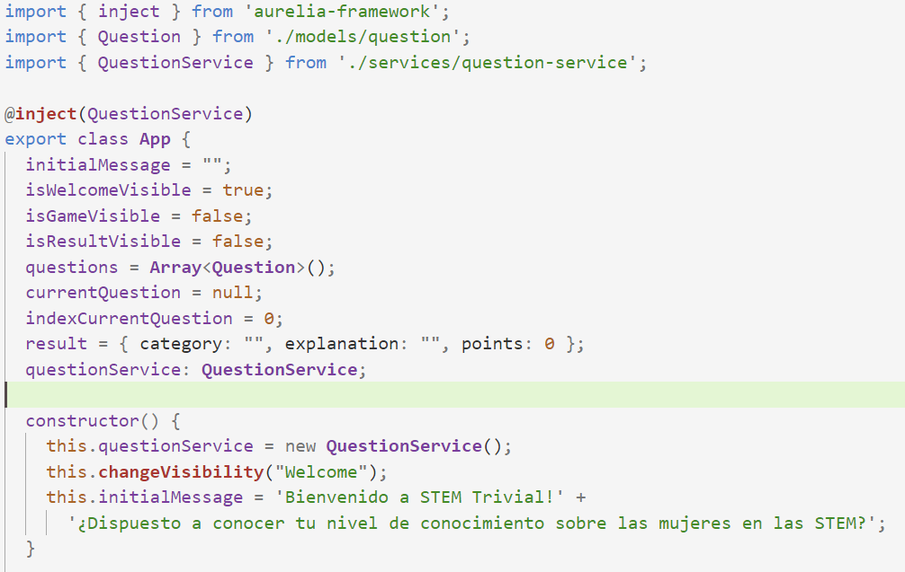
Modifico el app.ts
Importo el modelo de Question, el Inject y el Service
Inyecto el Service
Modifico las propiedades
Inicializo el servicio

Slide 29
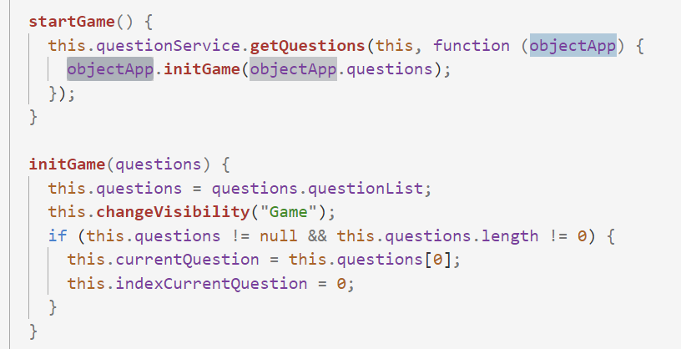
Llamo al método de obtener las preguntas del servicio
Asigno las preguntas a la variable

